Slide 1
CAPÍTULO 9
Inclusão, acessibilidade e personalização com critério
Parte II — Fundamentos pedagógicos e planejamento
Inteligência Artificial Aplicada à Educação · Araken de Medeiros Santos
Notes:
Abertura do capítulo 9. Apresente o tema e peça que a turma pense em uma situação do dia a dia relacionada.

Slide 2
O que vamos aprender
Relacionar inclusão, acessibilidade e desenho universal ao uso de IA
1
Separar o que a IA apoia do que pessoas precisam validar
2
Diferenciar adaptação útil, rótulo e promessa sem evidência
3
Reconhecer riscos: privacidade, infantilização e exclusão
4
Aplicar um procedimento de validação com estudantes
5
IA aplicada à Educação · Cap. 9
Notes:
Leia os objetivos em voz alta e diga que o capítulo trata de uma tensão: a IA pode ampliar o acesso, mas também rotular e errar. Pergunte quem já adaptou um material alguma vez. Tempo: 2 minutos.

Slide 3
PENSE UM POUCO
Como ampliar o acesso sem rotular, sem perder conteúdo e sem decidir por quem deve ser ouvido?
Cena fictícia: a adaptação que ninguém conferiu.
IA aplicada à Educação · Cap. 9
Notes:
Conte a cena da professora Helena (fictícia): pediu um texto adaptado e várias ideias importantes sumiram; a descrição do mapa citava uma região que não estava nele. Deixe 2 minutos de debate: isso ajuda ou prejudica? Quem decide o que é adequado a quem?

Slide 4
Inclusão e acessibilidade
O QUE É
É COMO…
Inclusão: todos têm direito de aprender juntos, com os apoios de que precisam. Acessibilidade: acesso em igualdade a espaços, informação e comunicação.
uma casa sem degraus na entrada: serve a quem usa cadeira de rodas, mas também a quem empurra um carrinho de bebê.
“Acesso para todos, desde o começo.”
IA aplicada à Educação · Cap. 9
Notes:
Explique as duas ideias com exemplos: rampa, legenda, descrição de imagem, Libras. Use a analogia da porta: inclusão não é fazer uma porta só para alguns, é ter portas que servem a todos. Pergunte que barreiras existem na escola de vocês.

Slide 5
Marcos legais: ponto de partida
1
2
3
4
Lei Brasileira de Inclusão
Política Nacional (2008)
Decreto 7.611/2011
LDB
Assegura educação inclusiva em todos os níveis e recursos de acessibilidade e tecnologia assistiva.
Orienta como os sistemas de ensino organizam a educação especial na perspectiva inclusiva.
Trata do atendimento educacional especializado (AEE).
Lei de Diretrizes e Bases: contempla a educação especial.
IA aplicada à Educação · Cap. 9
Notes:
Mostre os marcos legais como ponto de partida. Alerte: normas mudam e o livro não substitui a consulta à versão vigente nos sítios oficiais nem à orientação da rede. Peça que a turma localize qual desses documentos já conhecia.

Slide 6
Pare e verifique: normas mudam
Os marcos citados são ponto de partida, não consulta final
!
Confira a versão vigente nos sítios oficiais
!
Siga também a orientação da sua rede de ensino
!
IA aplicada à Educação · Cap. 9
Notes:
Reforce: as normas são atualizadas e há regulamentações complementares. Os marcos citados são ponto de partida, não a palavra final. Recomende conferir a versão vigente e falar com a coordenação da rede. Tempo: 1 minuto.

Slide 7
Desenho Universal para a Aprendizagem
O QUE É
É COMO…
Quadro de planejamento para oferecer múltiplos meios de engajamento, de representação e de ação e expressão, em vez de só adaptar depois.
um cardápio com várias opções: cada pessoa escolhe o prato que lhe serve, e todas comem na mesma mesa.
“O DUA recomenda; não garante nem obriga.”
IA aplicada à Educação · Cap. 9
Notes:
Apresente o DUA como planejamento: pensar acessível desde o início em vez de remendar depois. Use a analogia do cardápio. Lembre que não é lei nem receita que garante resultados. Pergunte: que opção você já oferece aos estudantes?

Slide 8
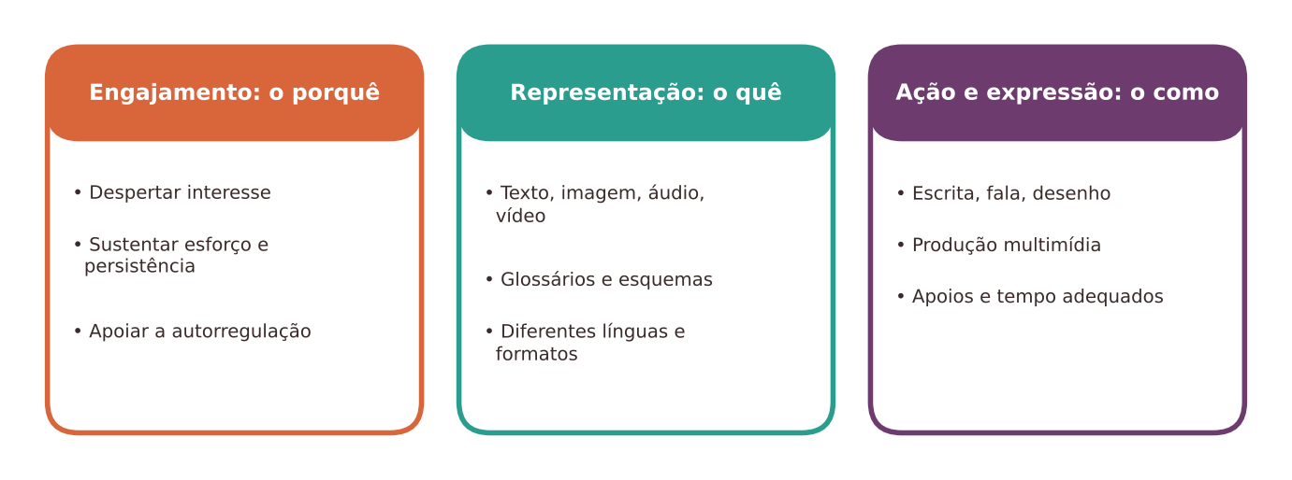
As três dimensões do DUA
Figura 9.2 — Com base em CAST (2018). Ilustração conceitual.
IA aplicada à Educação · Cap. 9
Notes:
Percorra os três blocos: o porquê (engajamento), o quê (representação) e o como (ação e expressão). Peça um exemplo da turma para cada bloco. A IA pode ajudar a produzir variações, mas a escolha pedagógica é do professor.

Slide 9
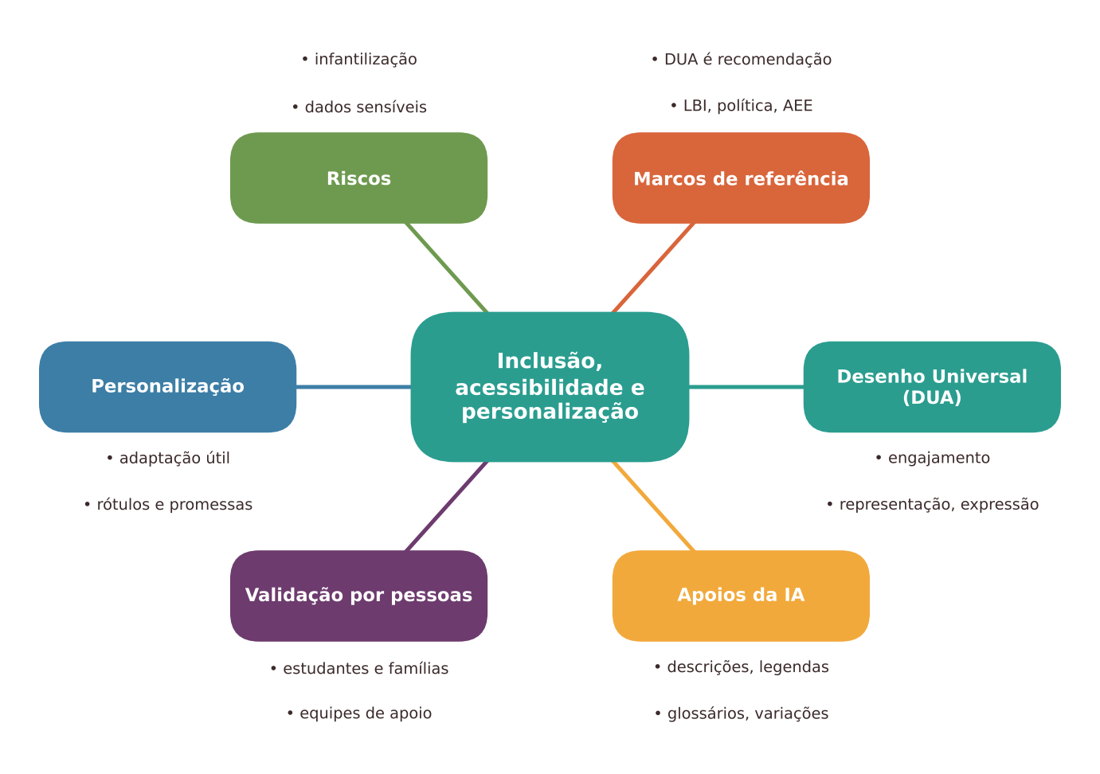
Mapa do capítulo
Figura 9.1 — Mapa dos conceitos principais do capítulo.
IA aplicada à Educação · Cap. 9
Notes:
Use o mapa para situar a turma: marco legal, DUA, apoios da IA, validação por pessoas, personalização com critério e riscos. Diga que vamos percorrer cada ramo. Tempo: 1 a 2 minutos.

Slide 10
O que a IA pode apoiar na acessibilidade
1
2
3
4
Descrição de imagens
Legendas e transcrição
Simplificação de linguagem
Variações de nível
Texto alternativo para mapa ou gráfico. Conferir se não inventa elementos.
Transcrever falas da aula. Rever termos técnicos, nomes e sotaques.
Frases curtas. Cuidado com perda de conteúdo e tom infantil.
Duas versões de um exercício, sem rebaixar expectativas.
IA aplicada à Educação · Cap. 9
Notes:
Apresente quatro apoios possíveis (há outros no capítulo: leitura em voz alta, glossários, tradução, organização de tarefas). Para cada um, pergunte: o que precisa ser conferido? Destaque que o capítulo mostra o que verificar antes de usar.

Slide 11
Nada sobre nós sem nós
O QUE É
É COMO…
Estudante, família e equipes de apoio devem ser ouvidos na escolha e na avaliação das adaptações. A IA gera versões; quem usa sabe se funcionam.
roupa sob medida: o alfaiate propõe, mas só quem veste sabe se ficou confortável.
“Quem usa a adaptação avalia a adaptação.”
IA aplicada à Educação · Cap. 9
Notes:
Princípio construído por movimentos de pessoas com deficiência. Na prática: ouvir estudante, família e equipe de apoio ao escolher e avaliar adaptações. Analogia da roupa sob medida: só quem veste sabe se serve.

Slide 12
Cuidados especiais ao adaptar
1
2
3
4
Dados sensíveis
Libras
Baixas expectativas
Equidade de acesso
Laudos e diagnósticos não entram na IA sem base legal e garantias. Peça apoios gerais.
Tradução automática pede muita cautela; não substitui intérpretes.
Mantenha o objetivo; ajuste os meios e preserve o desafio.
A tecnologia assistiva deve estar disponível na escola.
IA aplicada à Educação · Cap. 9
Notes:
Quatro cuidados especiais do capítulo. Dados de saúde são sensíveis (LGPD): descreva necessidades pedagógicas gerais, nunca diagnósticos. Em Libras, a tradução automática exige muita cautela e não equivale a profissionais. Discuta por 3 minutos.

Slide 13
Adaptar não é empobrecer
Ajustar os meios
Rebaixar o conteúdo
Formato, apoio, tempo e linguagem
Objetivo de aprendizagem mantido
Nível de desafio preservado
Versões oferecidas como opções
Ideias importantes somem
Tom infantil
Expectativas menores
"Versão para quem tem dificuldade"
IA aplicada à Educação · Cap. 9
Notes:
A frase-chave: ajuste os meios, não o objetivo. Mostre dois lados da adaptação. Pergunte à turma qual lado aparece no texto que a professora Helena recebeu. Tempo: 2 minutos.

Slide 14
“Adaptar é ajustar o caminho, não encurtar o destino.”
Mantenha o objetivo; mude os meios.
IA aplicada à Educação · Cap. 9
Notes:
Pausa para fixar. Peça que a turma repita a frase e diga onde ela se aplica na própria prática. Tempo: 1 minuto.

Slide 15
Personalização: três sentidos
1
2
3
Adaptação útil
Classificação inadequada
Alegação sem evidência
Ajusta apoio, tarefa ou tempo com base em evidências recentes de aprendizagem. O professor decide.
Rótulos fixos, como "aluno visual" ou "nível baixo", que limitam oportunidades.
Promessas como "aprende como você aprende", sem estudos independentes.
IA aplicada à Educação · Cap. 9
Notes:
Personalização tem sentidos diferentes. Cite a revisão sistemática de 376 estudos: o conceito é definido de modos variados. Por isso, ao ouvir 'personalizado', pergunte: por quem, com base em quê, para quê e com qual evidência.

Slide 16
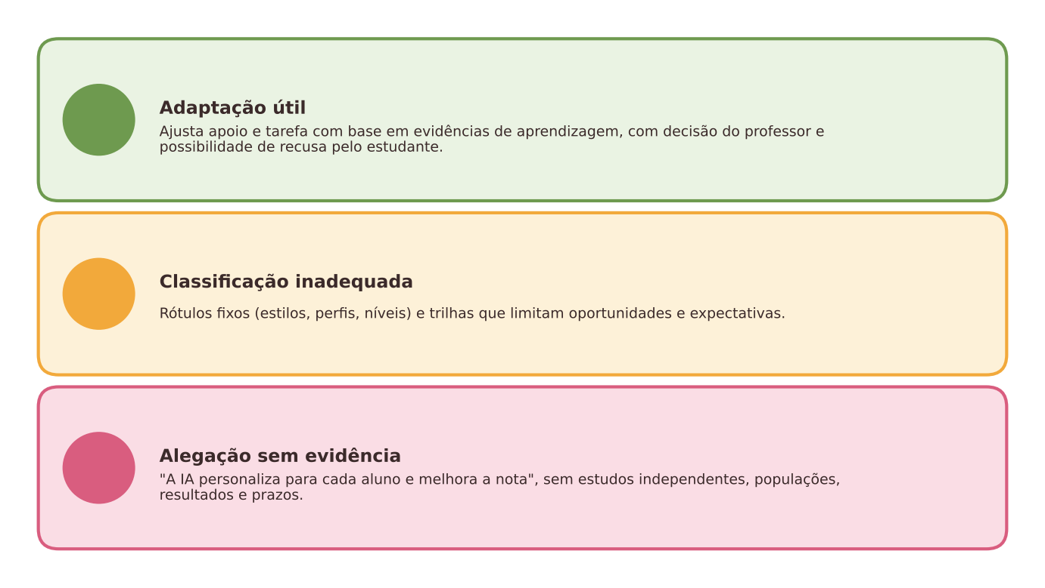
Semáforo da personalização
Figura 9.3 — Três sentidos de personalização. Ilustração conceitual.
IA aplicada à Educação · Cap. 9
Notes:
Semáforo: verde, amarelo e vermelho. Peça que a turma classifique frases de propaganda que já viu. Pergunta-chave a cada uma: o professor decide? o estudante pode recusar? há estudos independentes?

Slide 17
O que a pesquisa permite afirmar
1
2
3
Tutoria e adaptação
Desigualdade
Estilos de aprendizagem
Efeitos em geral positivos em contextos específicos, mas mitigados frente a tutoria não inteligente.
Sistemas podem funcionar de forma desigual entre grupos, um risco em modelos de previsão.
Não há sustentação para ajustar o ensino a esses estilos.
IA aplicada à Educação · Cap. 9
Notes:
Seja fiel às ressalvas: há efeitos em contextos específicos, mas variam conforme desenho e comparação; sistemas podem funcionar de forma desigual entre grupos; não há sustentação para ajustar ensino a estilos de aprendizagem. Conclusão prudente, não promessa.

Slide 18
Quando personalizar pode isolar
O QUE É
É COMO…
Trilhas individuais podem reduzir o tempo de convivência e de discussão coletiva, e ficar opacas para o professor e as famílias.
cada um jantar com fones de ouvido: todos comem, mas ninguém conversa.
“Personalizar sem deixar de conviver.”
IA aplicada à Educação · Cap. 9
Notes:
Trilhas individuais podem reduzir convivência e discussão coletiva, e ser opacas para professor e famílias. Analogia do fone de ouvido no jantar em família. Perguntas de projeto: o estudante vê por que o sistema sugeriu aquilo? O professor consegue alterar?

Slide 19
Adaptar com responsabilidade em cinco passos
1
2
3
4
5
Definir objetivo e o que não pode ser perdido
Gerar versões sem dados pessoais
Verificar fidelidade e erros
Validar com estudantes e equipe
Registrar e oferecer como opções
›
›
›
›
Sem validação por pessoas, não é adaptação: é palpite.
IA aplicada à Educação · Cap. 9
Notes:
Resuma o procedimento do capítulo em cinco passos. Cada passo é um filtro: objetivo claro, sem dados pessoais, fidelidade conferida, pessoas ouvindo e registro. Peça que a turma diga em qual passo costuma falhar.

Slide 20
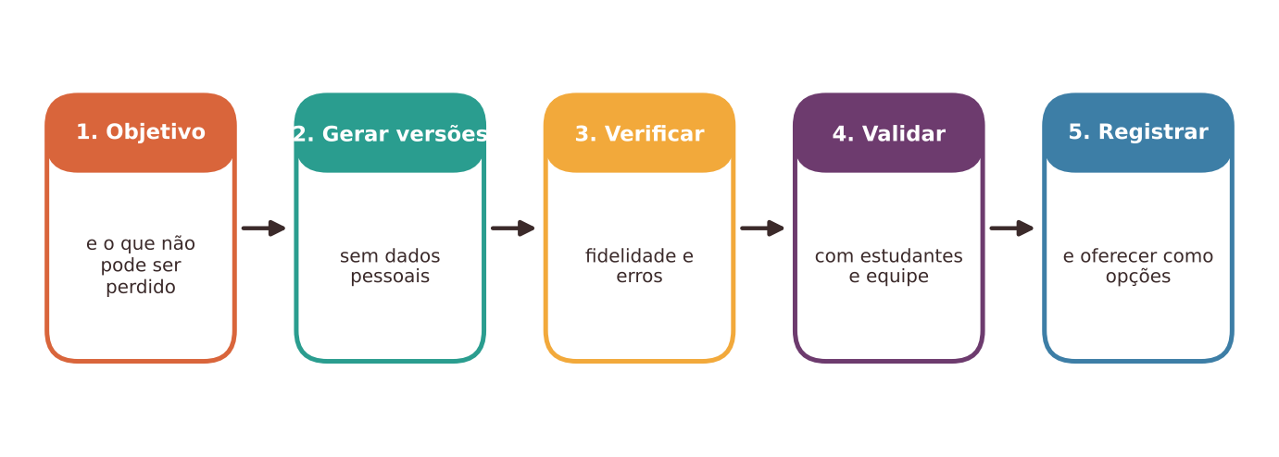
Síntese: o fluxo de validação
Cinco passos para adaptar com responsabilidade.
IA aplicada à Educação · Cap. 9
Notes:
Reforce o fluxo visual. Se houver tempo, peça que os grupos desenhem o mesmo fluxo para um material da própria disciplina.

Slide 21
Atividade: adaptar um material e validar
PASSO A PASSO
TEMPO
Escreva o objetivo e o que não pode ser perdido
Peça três versões: simples, com glossário e em tópicos
Compare cada versão com o original
Confira a descrição da imagem elemento por elemento
Ofereça as versões como opções e ouça os estudantes
Ajuste, registre as mudanças e guarde as versões
90 min de preparação e 30 min de validação
PRODUTO
Três versões revisadas, descrição validada e registro de ajustes
POUCOS RECURSOS
Faça em papel, com colegas e glossários do livro didático.
IA aplicada à Educação · Cap. 9
Notes:
Atividade de 90 minutos de preparação mais 30 de validação. O professor descreve necessidades gerais, nunca diagnósticos. Peça à IA três versões e uma descrição de imagem; compare com o original. Ofereça as versões como opções e colete opiniões de forma anônima.

Slide 22
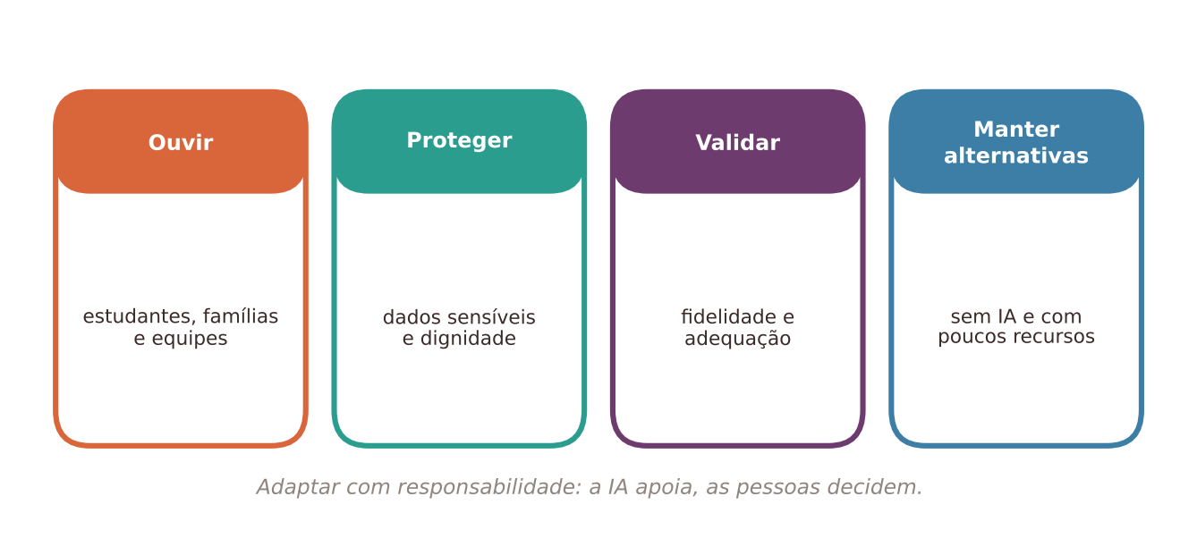
Síntese visual do capítulo
Figura 9.4 — Adaptar com responsabilidade em cinco passos.
IA aplicada à Educação · Cap. 9
Notes:
Retome visualmente os pontos principais antes das ressalvas finais. Peça que a turma aponte qual bloco mais precisa de atenção na sua escola.

Slide 23
Pare e verifique: riscos ao adaptar
Exposição de dados de saúde ou de deficiência
!
Rótulos e baixas expectativas por perfis automáticos
!
Erros: conteúdo distorcido, descrição inventada, tradução ruim
!
Substituir apoios humanos por soluções automáticas mais baratas
!
IA aplicada à Educação · Cap. 9
Notes:
Leia cada alerta e peça um exemplo concreto. Destaque que a adaptação decisiva e sensível, como Libras, deve ficar com profissionais. Pergunte: quais desses riscos já aparecem na sua escola?

Slide 24
Quando dispensar a IA
Dispense a IA se
Alternativas sem IA
Precisa inserir dados de saúde
A adaptação é decisiva e sensível
Profissionais podem fazê-la
Não há como validar com quem usa
Equipe de AEE e serviços especializados
Letras maiores, tempo extra, etapas
Glossários e exemplos concretos
Duas ou três formas de fazer a tarefa
IA aplicada à Educação · Cap. 9
Notes:
Mostre que nem toda adaptação deve passar pela IA. Dispense quando for preciso inserir dados de saúde, quando a adaptação for sensível e puder ser feita por profissionais, ou quando não houver como validar. Sugira também a experiência de oferecer duas ou três formas de fazer a tarefa.

Slide 25
O que vale a pena lembrar
✓
Inclusão é direito; o DUA é recomendação, não lei
✓
A IA apoia, sempre com validação por pessoas
✓
Dados de saúde e laudos não entram em sistemas de IA
✓
Personalização: por quem, com base em quê, para quê, com qual evidência?
✓
Estilos de aprendizagem não têm sustentação
✓
Nada sobre nós sem nós
IA aplicada à Educação · Cap. 9
Notes:
Faça uma rodada rápida: cada pessoa escolhe um item para levar. Retome a pergunta de abertura sobre a professora Helena.

Slide 26
Para pensar na sua prática
Que barreiras de acesso existem hoje na sua turma?
?
Em que momentos você adaptou materiais e ouviu os estudantes?
?
Como evitar que adaptações se tornem rótulos?
?
Que perguntas faria a quem promete aprendizagem personalizada?
?
IA aplicada à Educação · Cap. 9
Notes:
Dê 3 minutos para anotação individual e 3 para troca em duplas. Se possível, peça que alguém compartilhe uma barreira de acesso que descobriu.

Slide 27
Adaptar é abrir portas, não colar etiquetas.
A docência é insubstituível.
Obrigado(a)!
Notes:
Encerramento. Convide a turma a escolher uma ideia para experimentar nesta semana.

